Slide 1
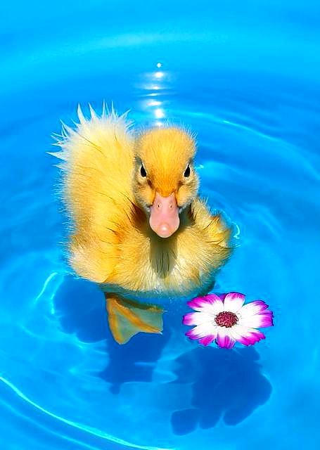
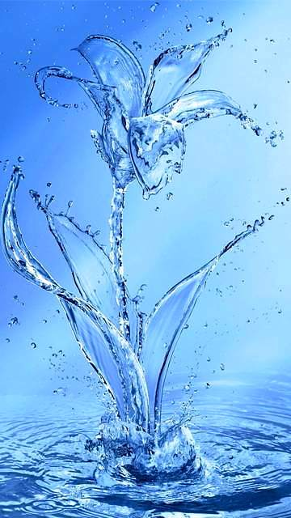
Château sur l’eau de par le monde

Slide 2
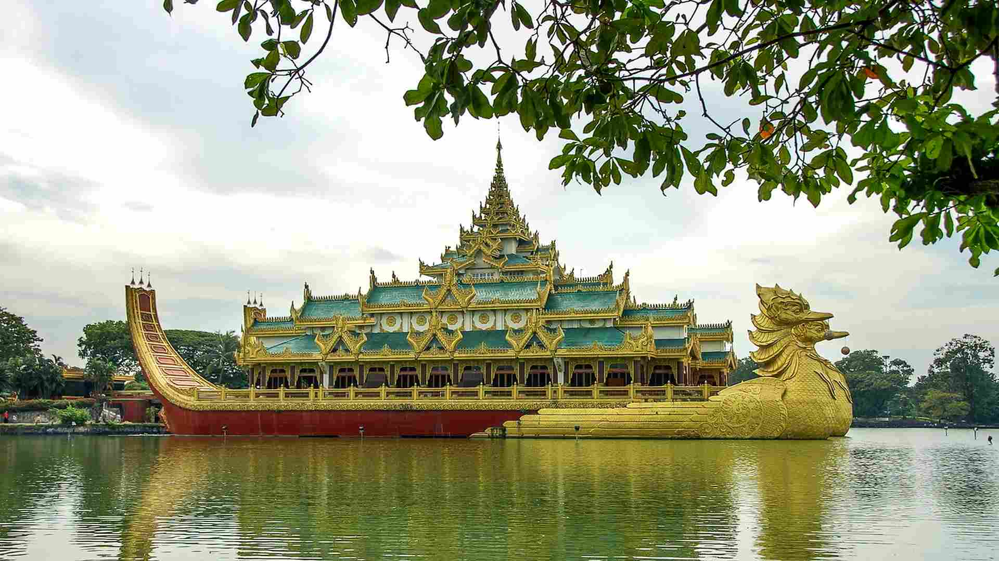
Une pagoda d'or Karaweik sur le lac naturel a appelé Kandawgyi.

Slide 3
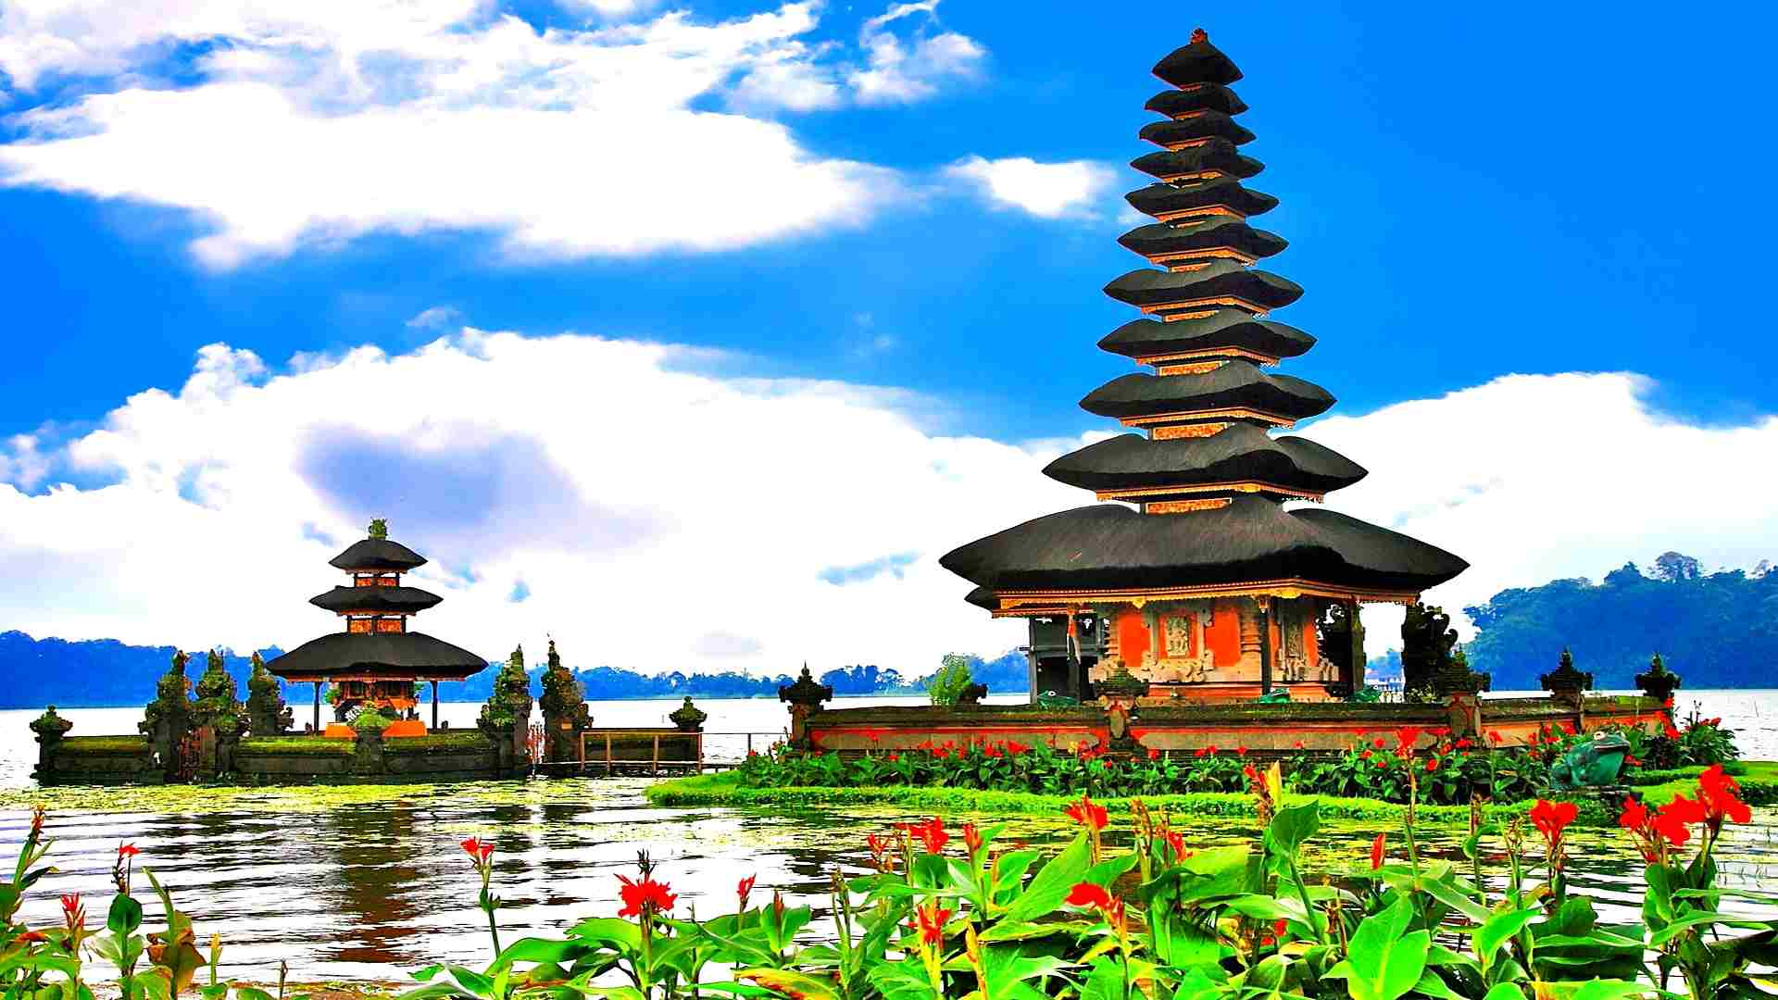
Le Pura Ulun Danu est un temple posé sur l’eau à Bali. Dans ce lieu magnifique, on peut faire des offrandes à la déesse des eaux,

Slide 4
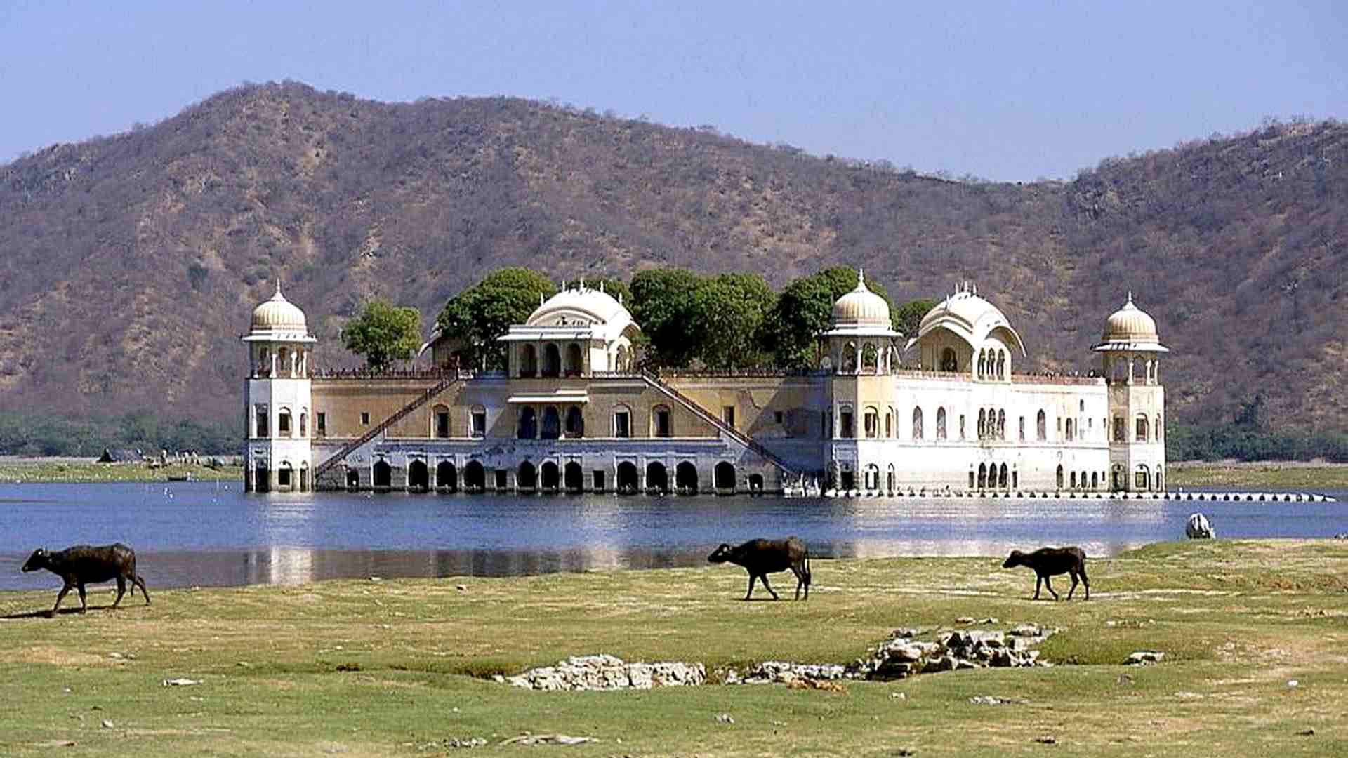
Le palais de l'eau, ou Jal Mahal, émerge du lac Man Sagar à Jaipur, tel un conte des mille et une nuits.

Slide 5
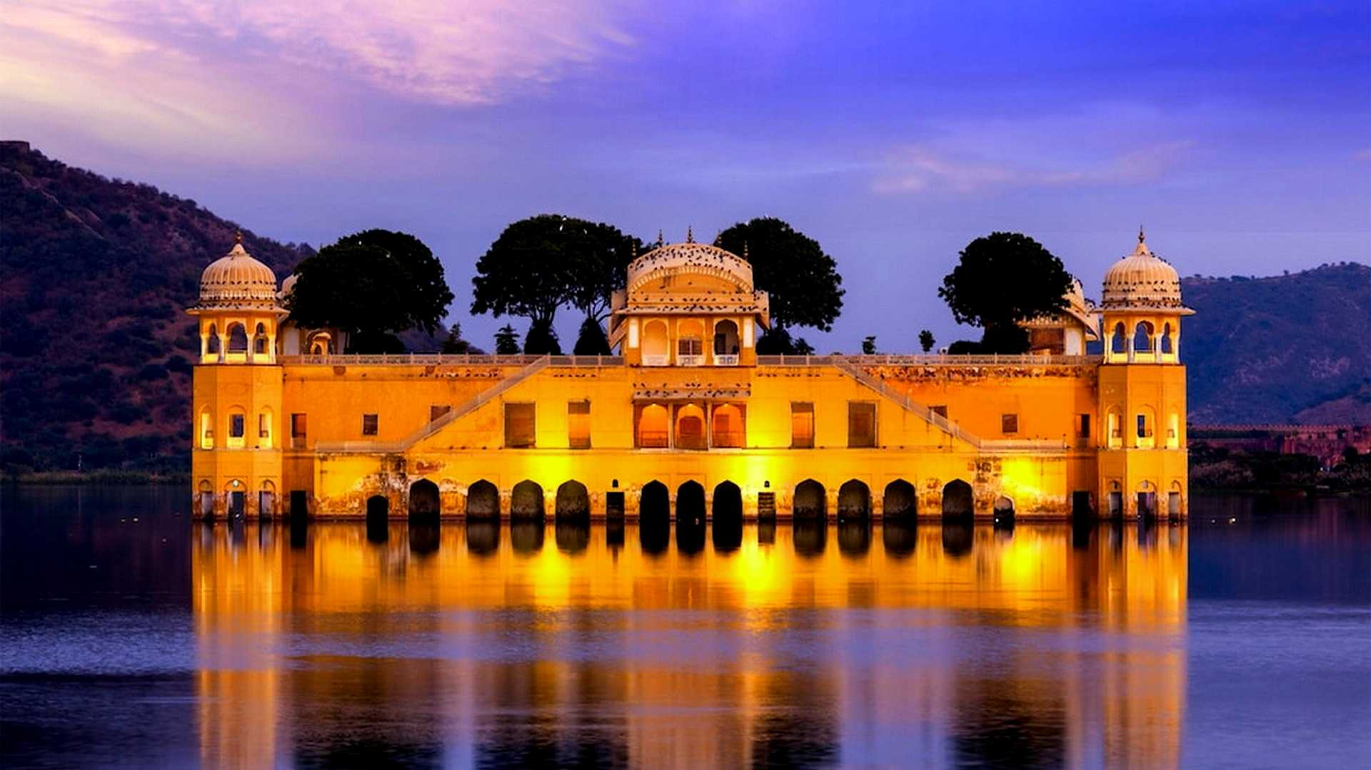
Le palais de l'eau, ou Jal Mahal, Il est encore plus magnifique la nuit

Slide 6
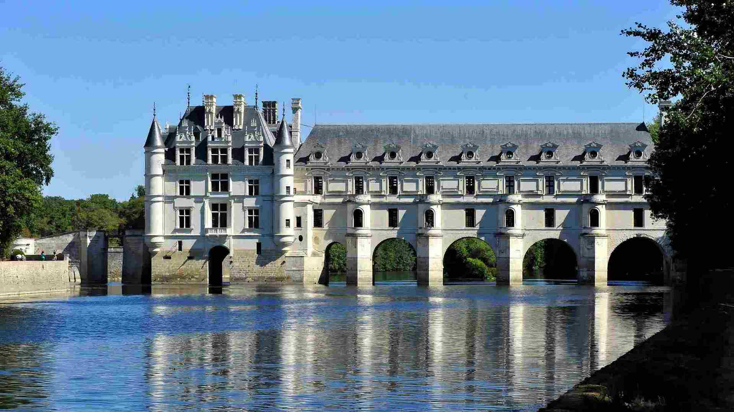
Château de Chenonceau. Ses arches enjambent le Cher avec grâce

Slide 7
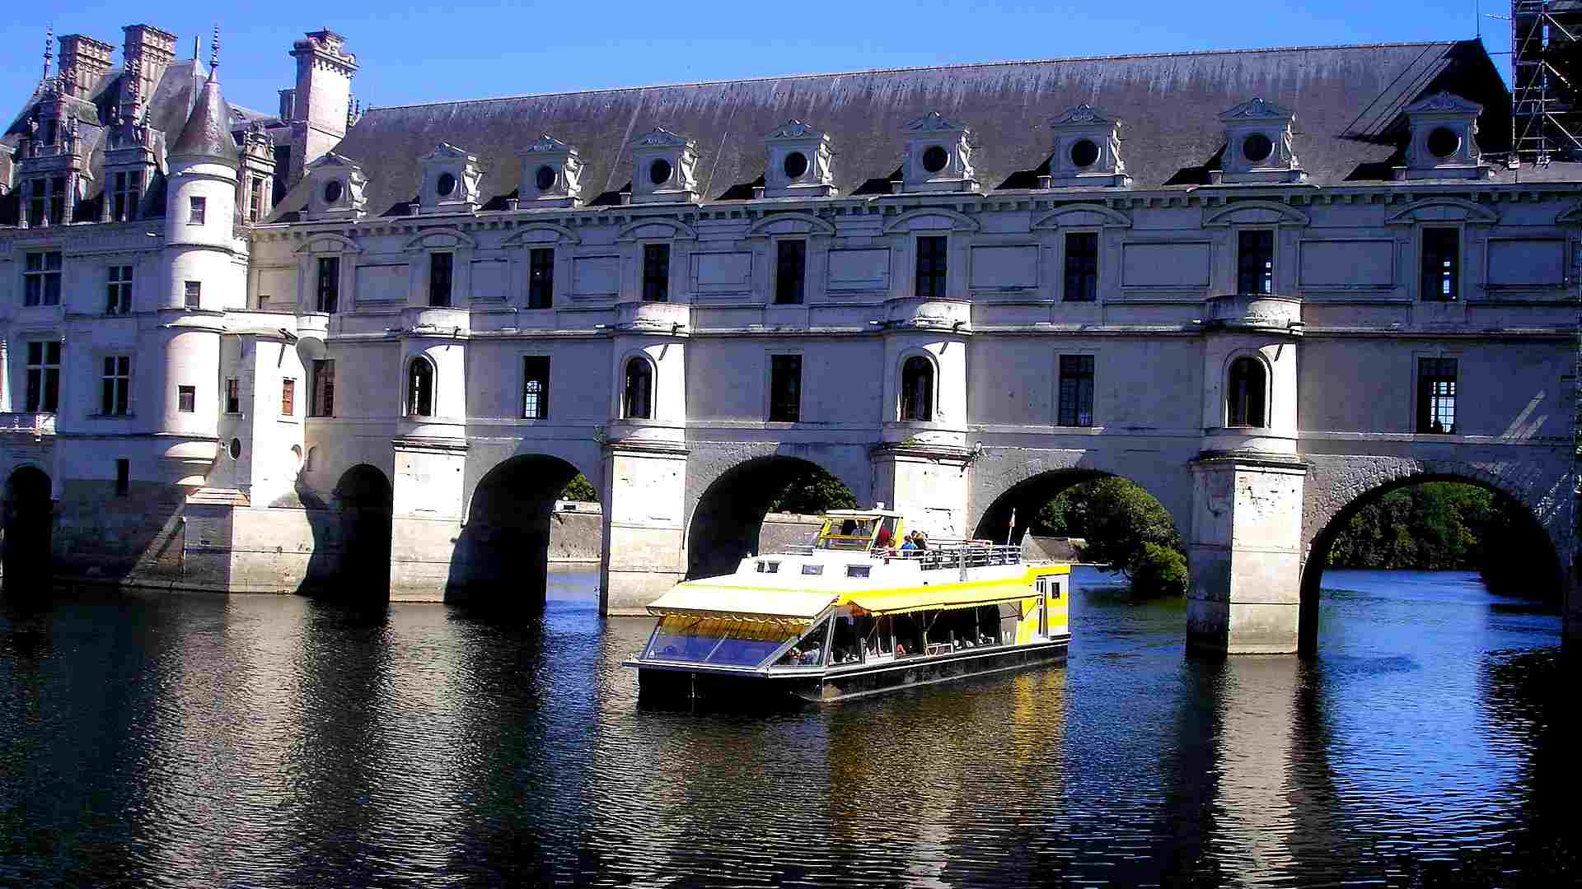
Le château de Chenonceau, reste le plus visité de France après Versailles, est disponible en 11 langues

Slide 8
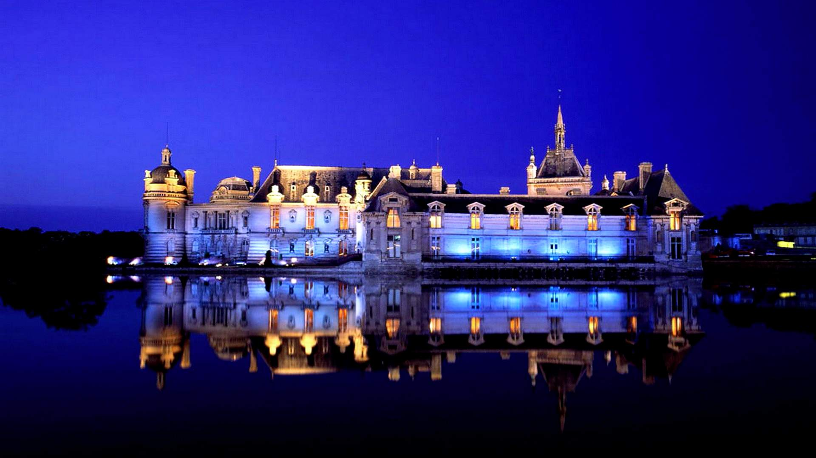
Château de Chenonceau vu de nuit

Slide 9
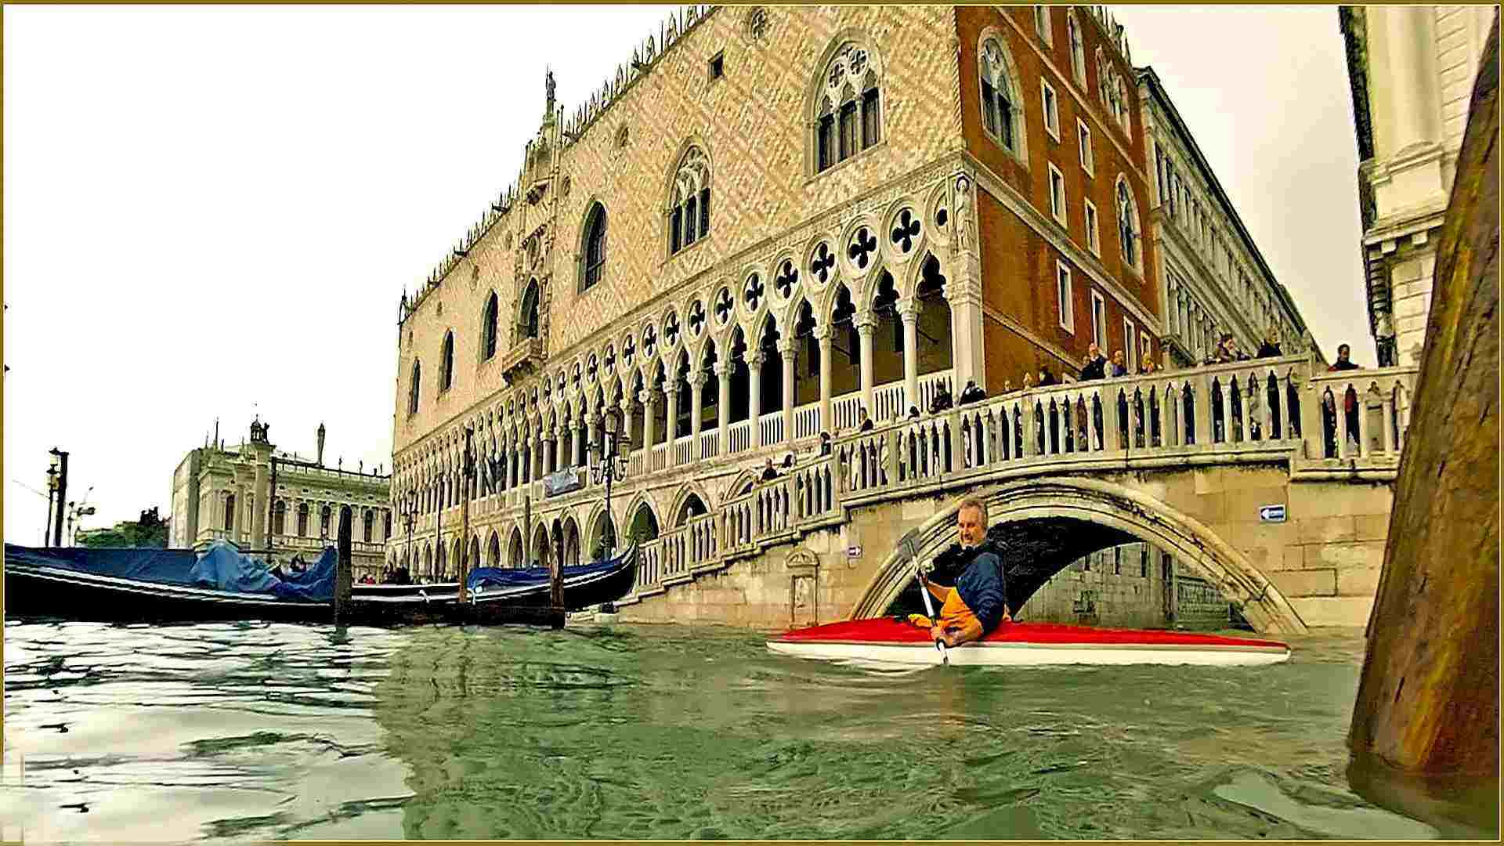
Venise. Sur cette photo, le palais des Doges a les pieds dans l’eau Le paysage urbain est alors magnifique, surtout quand l’eau recouvre la place Saint-Marc.

Slide 10
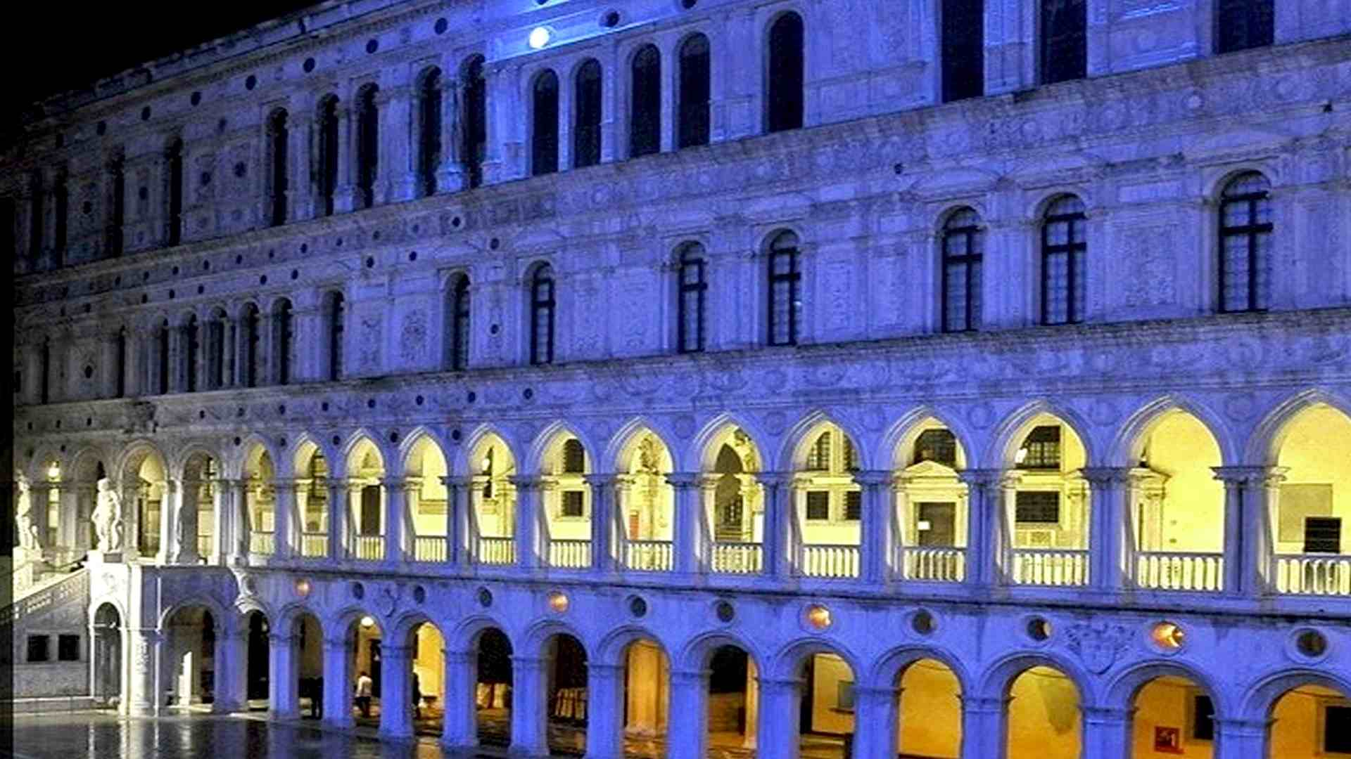
Venise
Palais des Doges vu de nuit

Slide 11
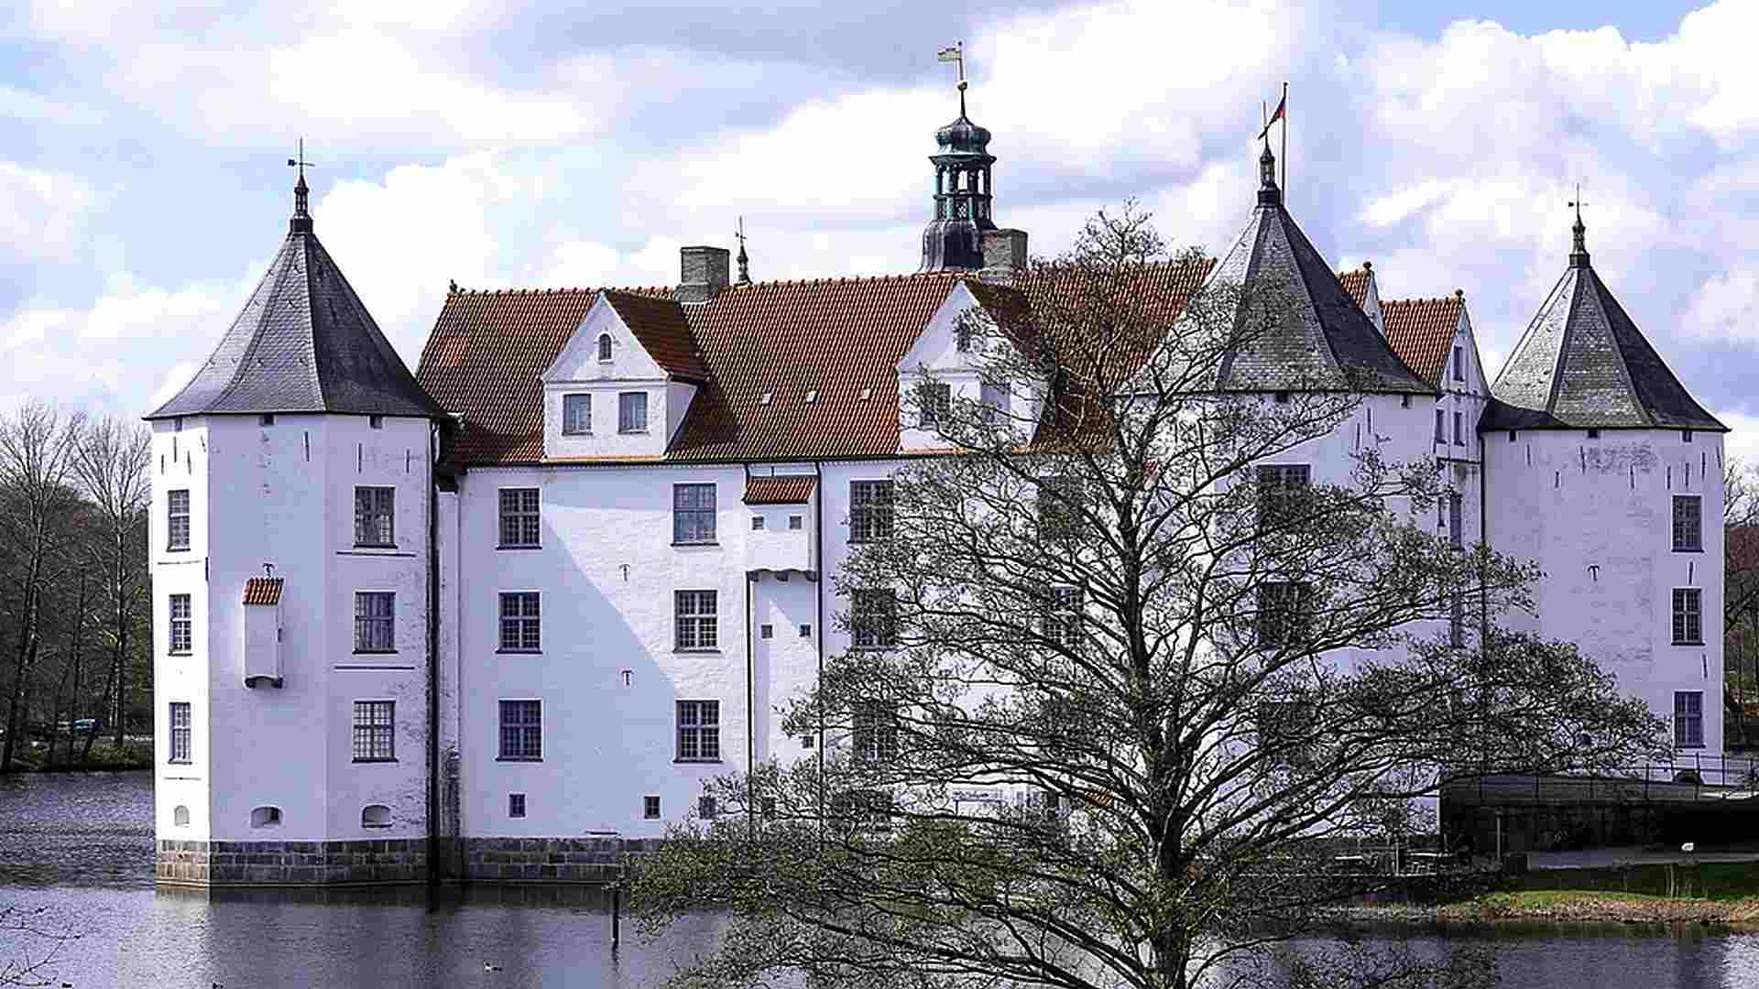
Le château de Glucksburg, situé en Allemagne, s'avance sur l'eau avec sa façade blanche

Slide 12
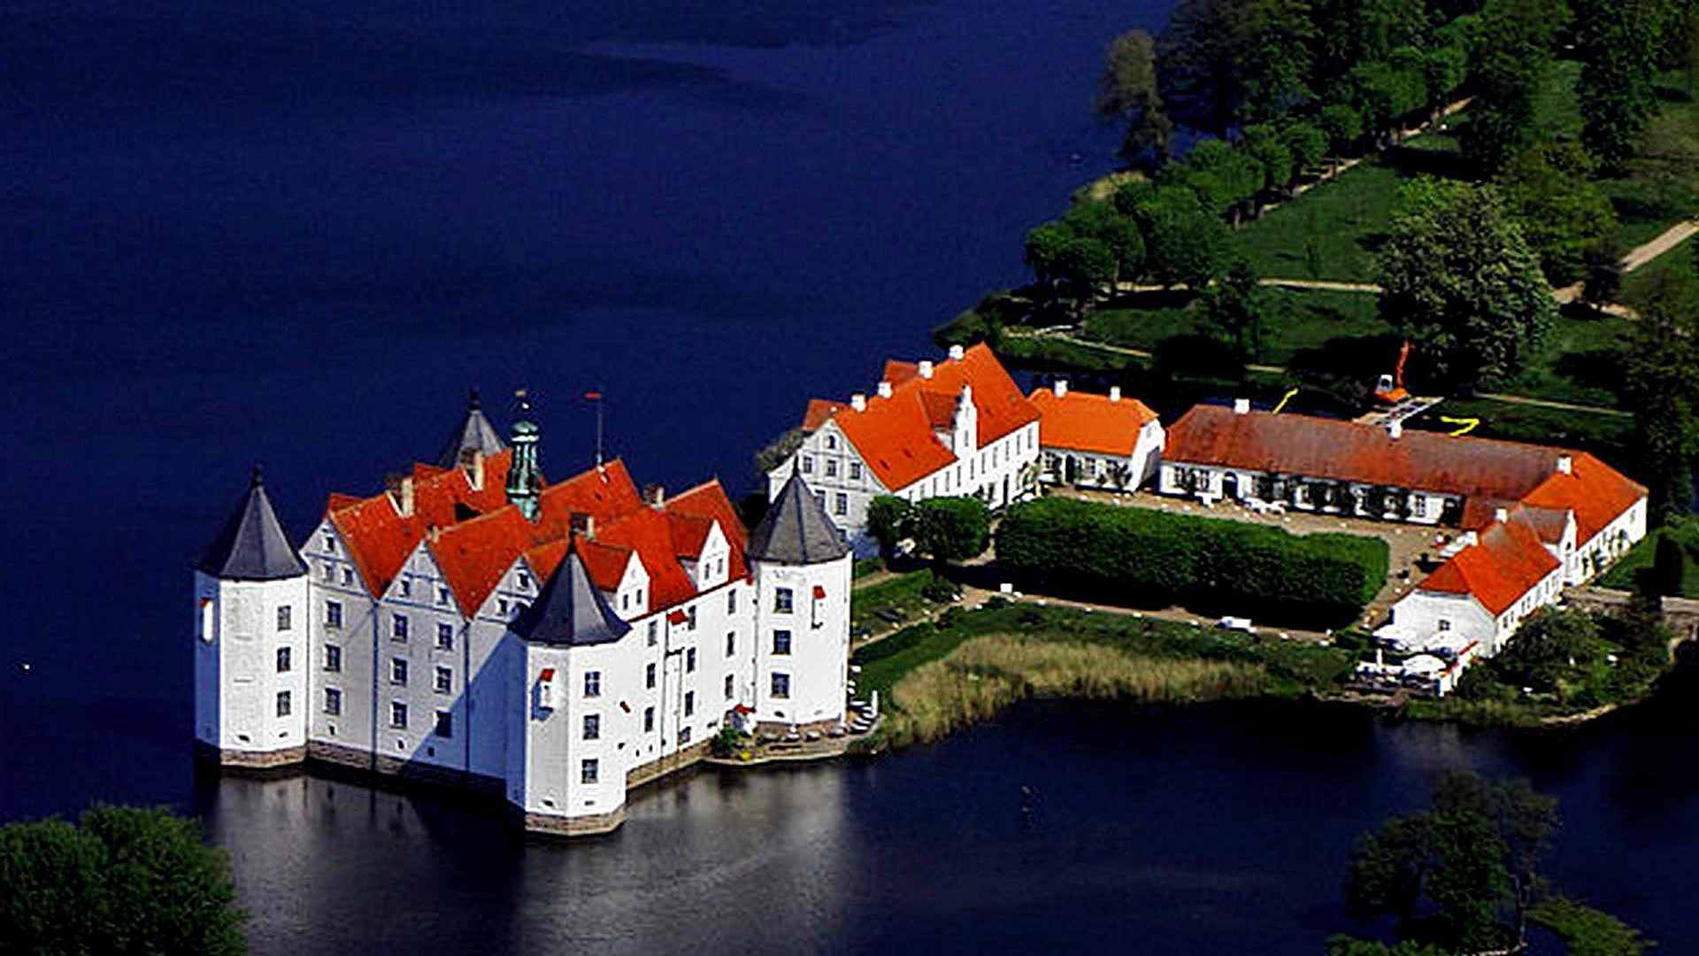
Le château de Glucksburg vu de nuit

Slide 13
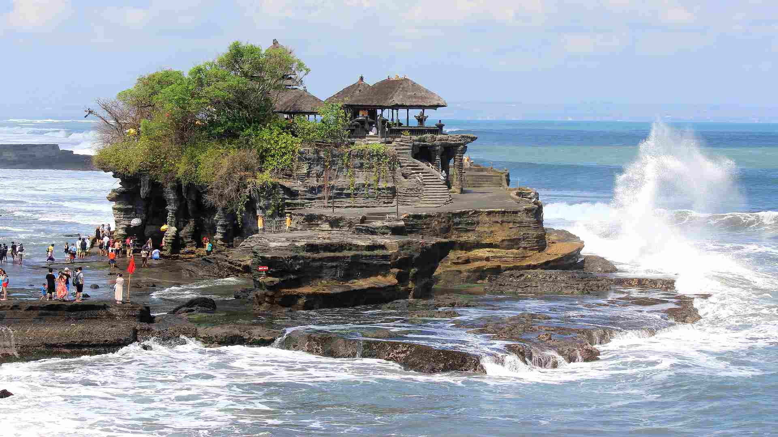
Le temple Tanah Lot à Bali
Ce temple hindouiste, occupant l’îlot rocheux de Tanah Lot en Indonésie, est un petit coin de paradis sur l'eau.. Le site est encore plus impressionnant quand il est battu par les vagues.

Slide 14
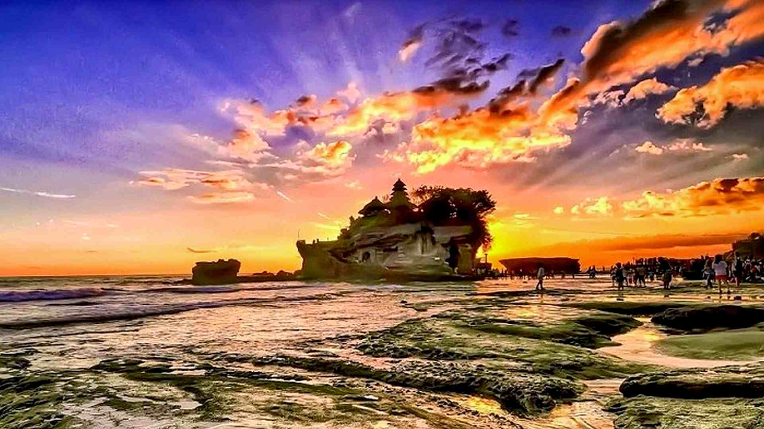
Le temple Tanah Lot à Bali
Au coucher de soleil

Slide 15
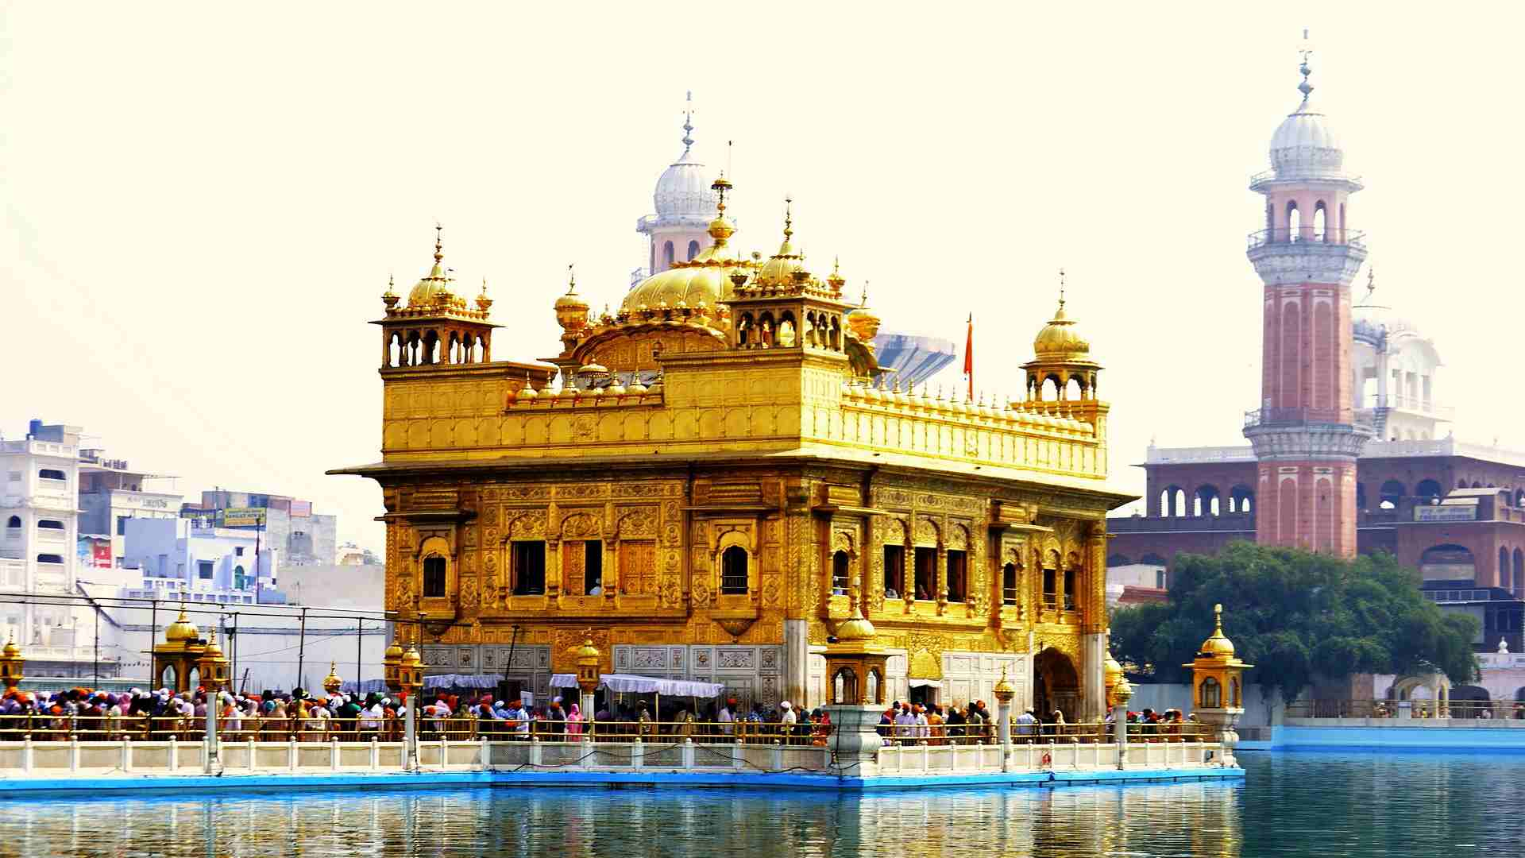
Le Temple d'Or est le nom informel du Harmandir Sahib, l'édifice le plus sacré des Sikhs, situé au cœur de la ville d'Amritsar, au Pendjab, dans le nord ouest de l'Inde.

Slide 16
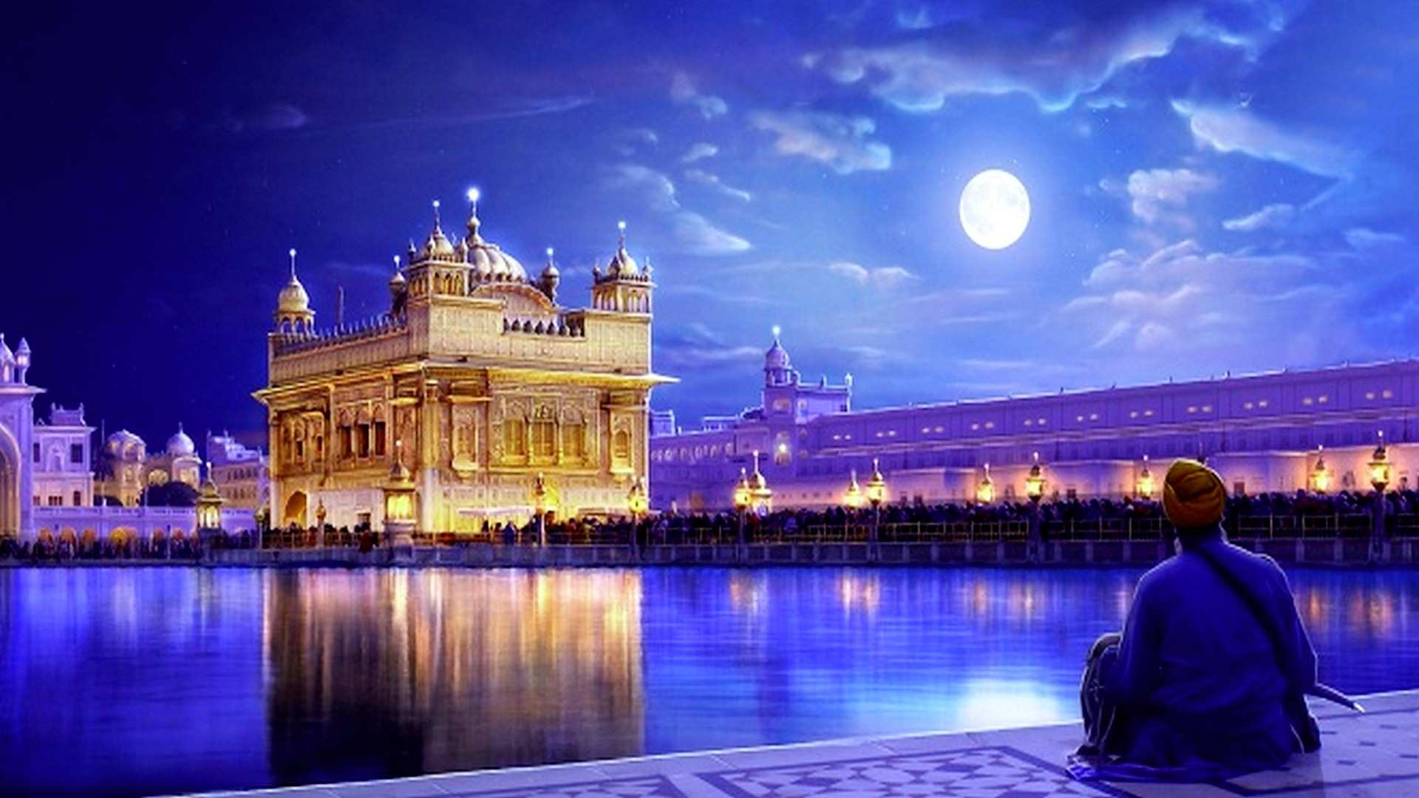
Cet édifice, situé au Pendjab en Inde, est d'une grande importance pour les Sikhs.

Slide 17
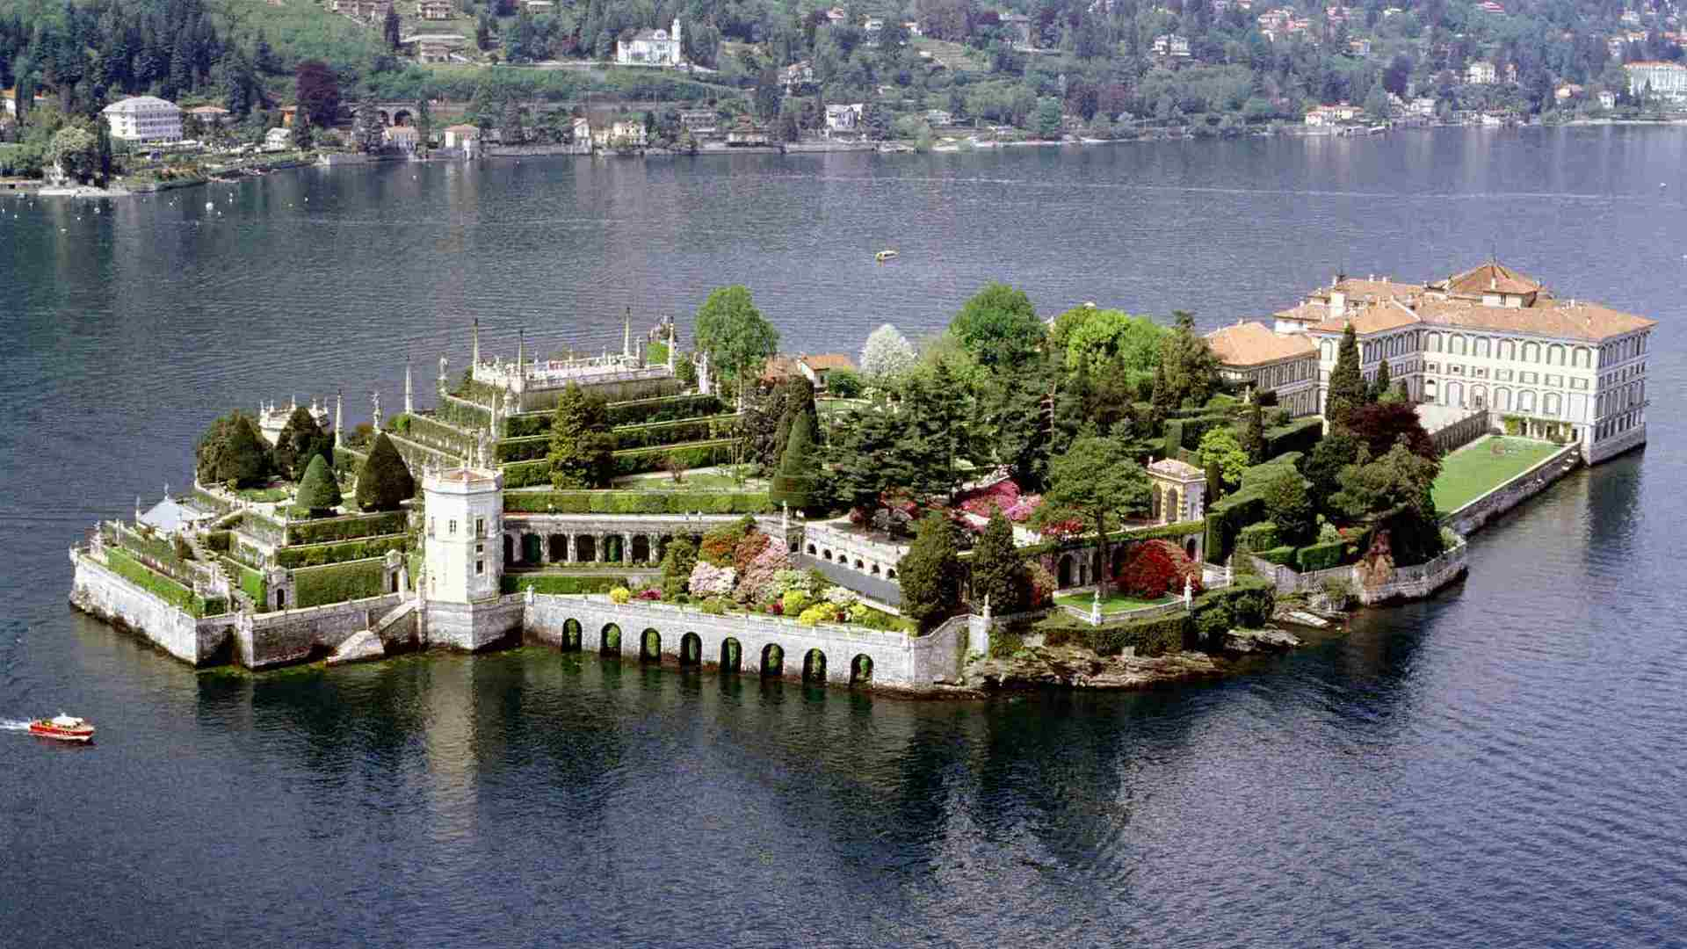
Le palais Borromeo sur le lac Majeur
Isola Bella est une des Îles Borromées, sur le lac Majeur. Située dans le golfe Borromée.

Slide 18
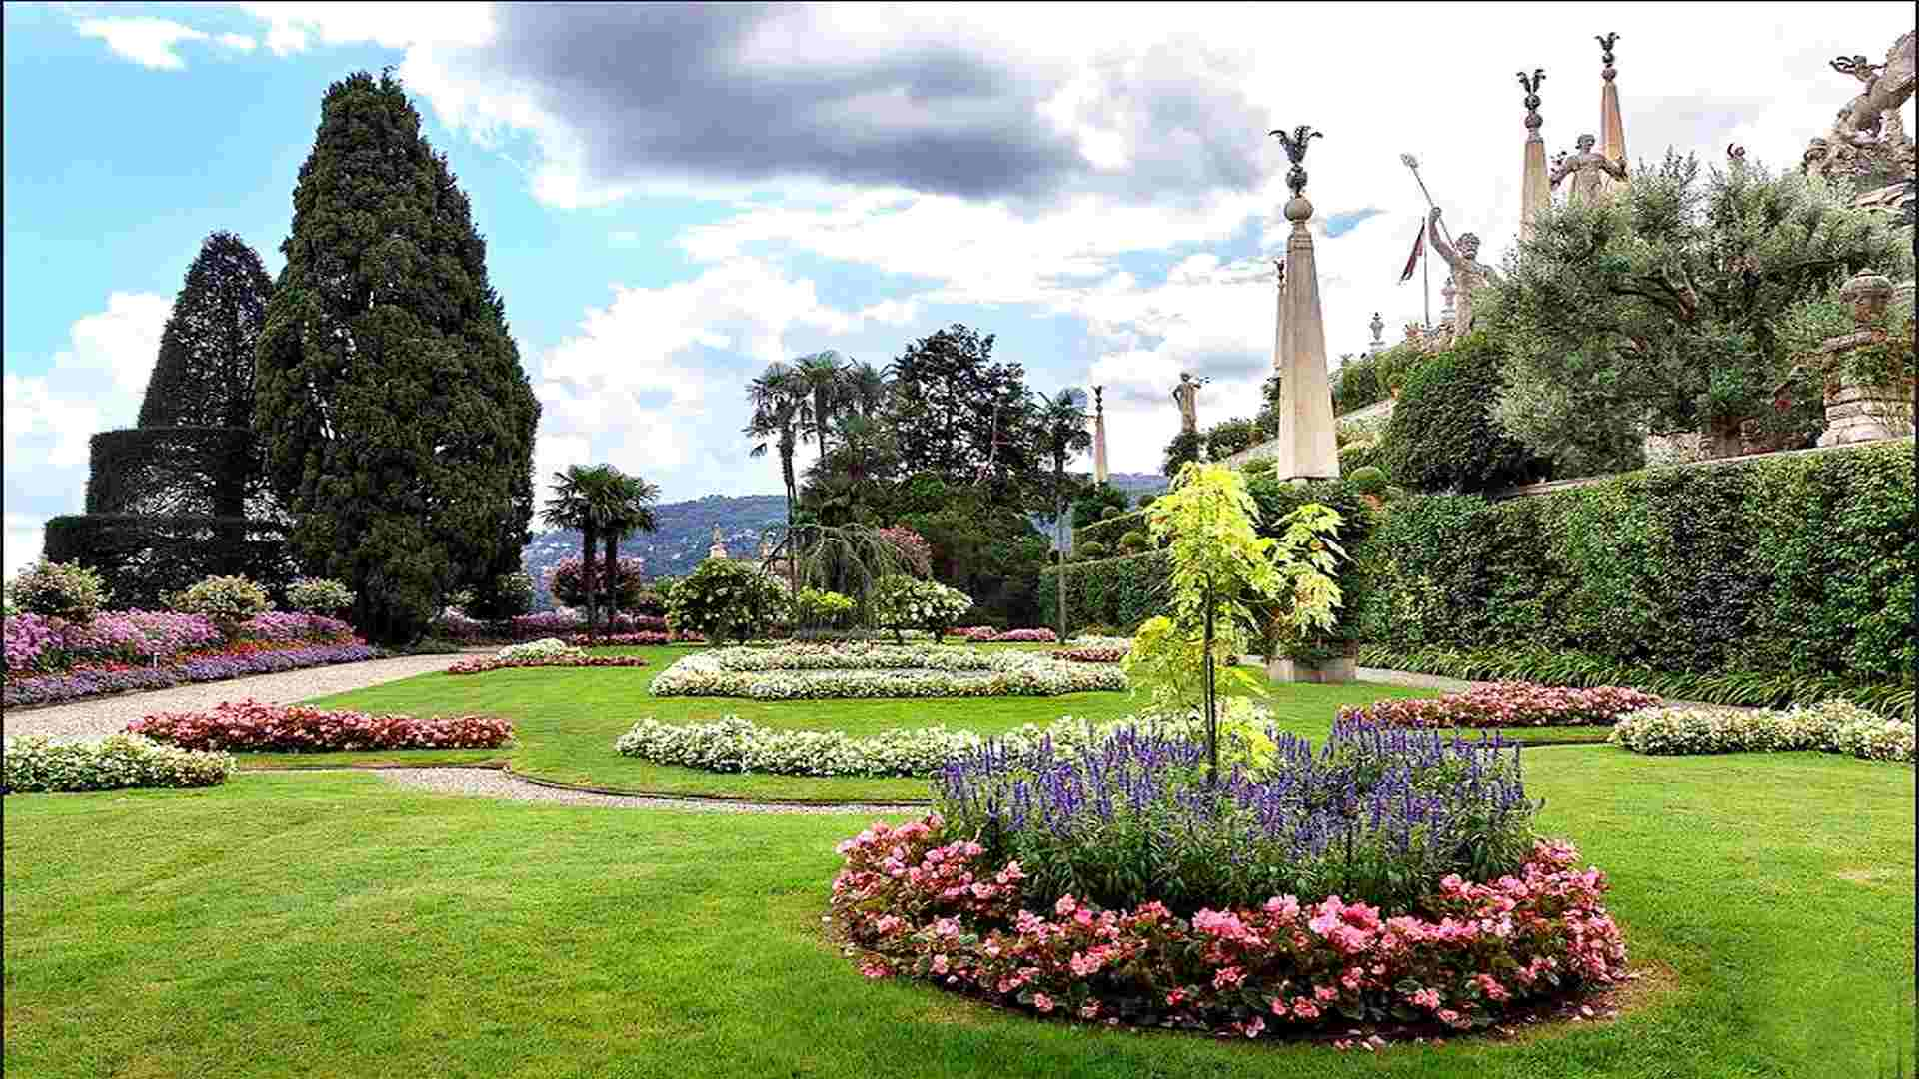
Isola Bella, dont le nom vient de celui de la comtesse Isabella Borromeo, est entièrement occupée par le palais Borromeo et ses jardins.

Slide 19
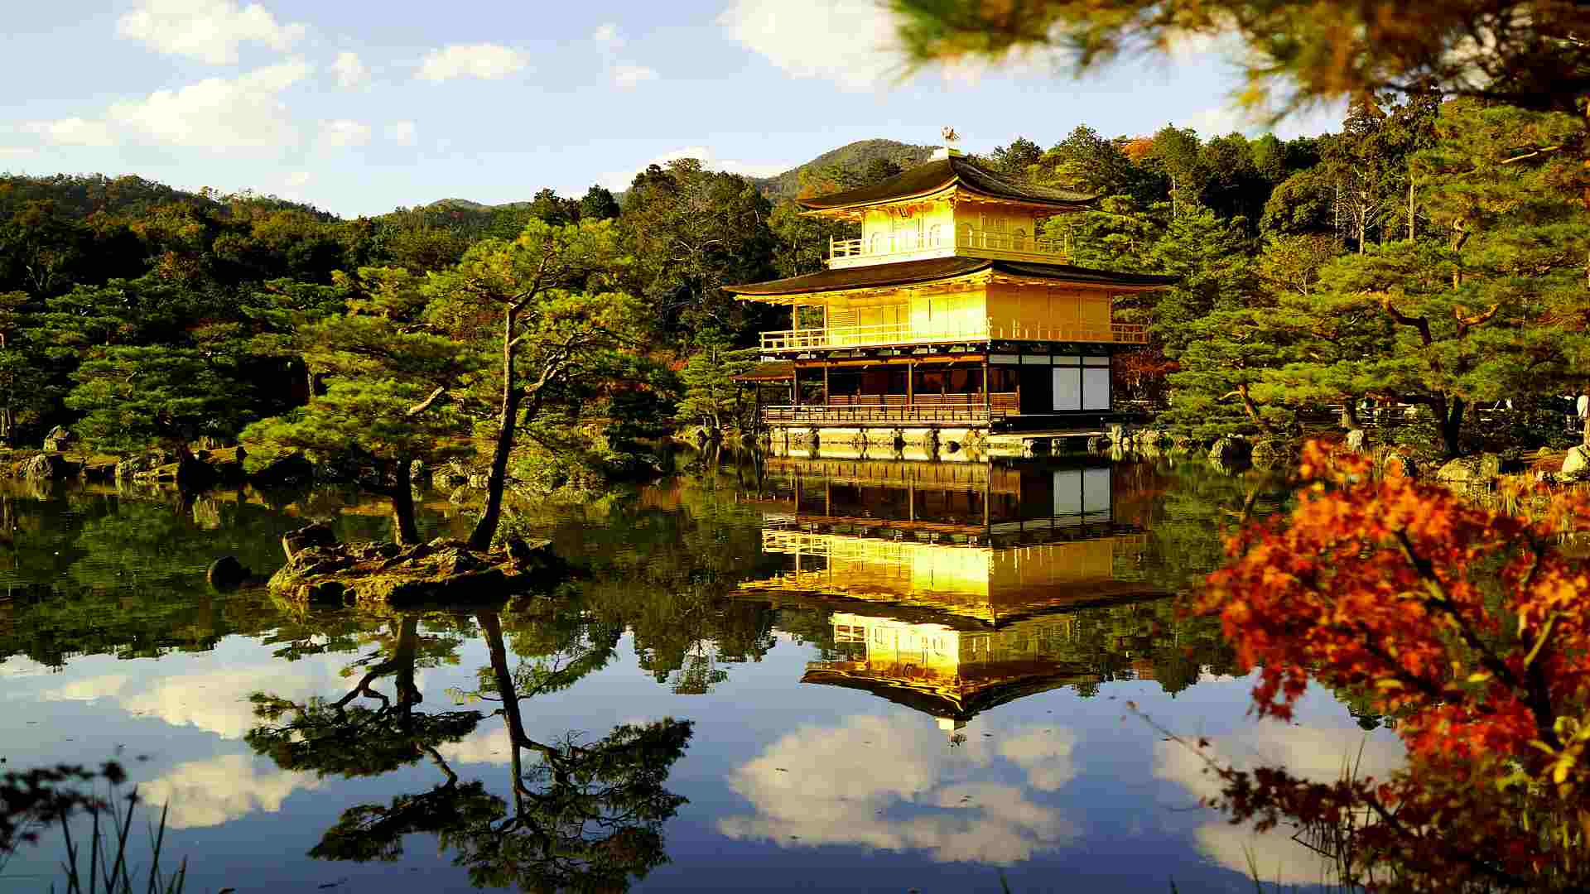
Le pavillon d’or à Kyoto
Au nord-ouest de Kyoto, le Kinkaku-ji, aussi appelé le temple du pavillon d’or, est un incontournable du Japon.

Slide 20
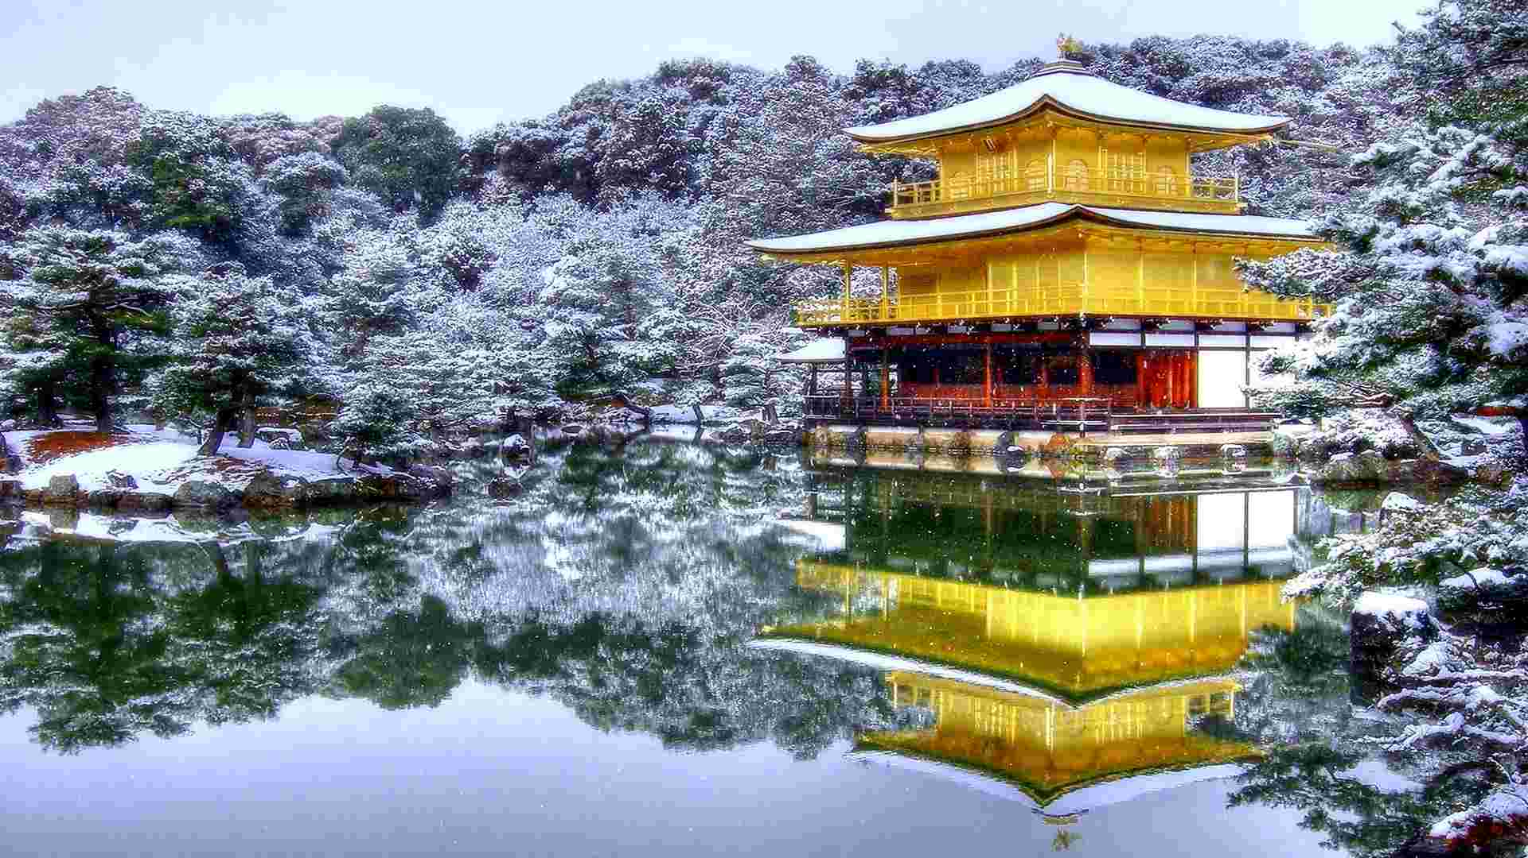
Le pavillon d’or à Kyoto sous la neige

Slide 21
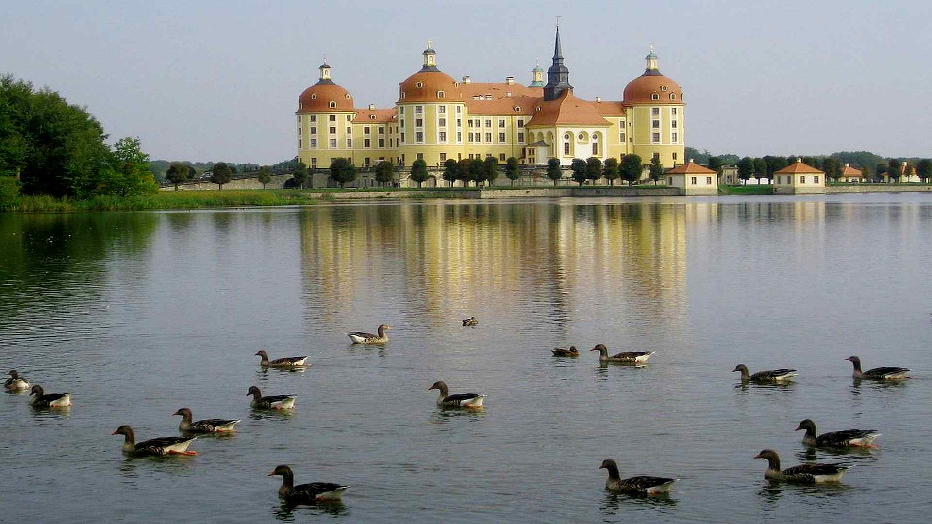
Le château de Moritzburg, non loin de Dresde en Allemagne, a été construit au XVIIIème siècle. Au coeur d'un lac artificiel

Slide 22
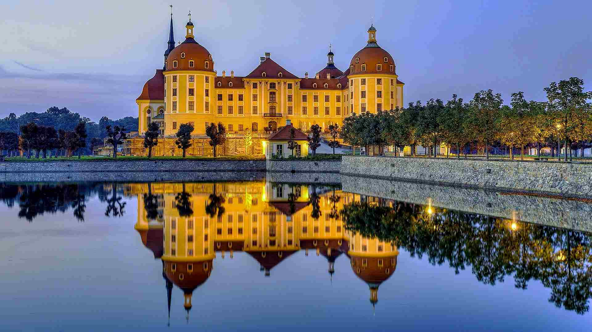
Le château de Moritzburg près de Dresde Il est aujourd'hui ouvert au public pour des visites.

Slide 23
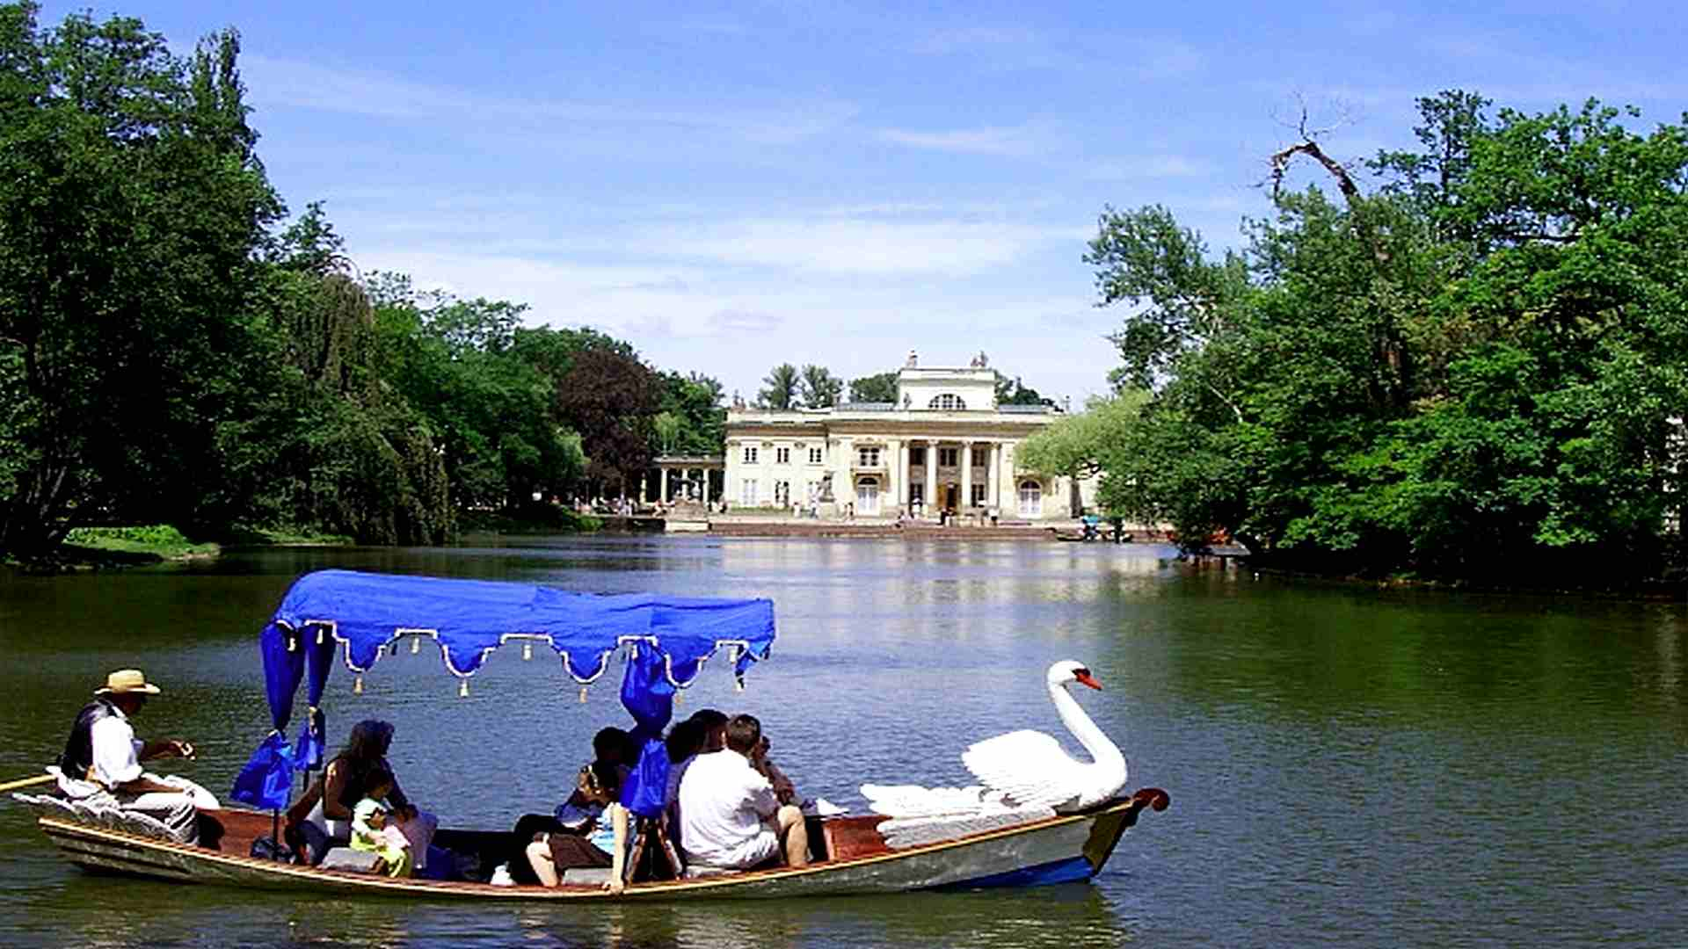
Le palais sur l’eau de Lazienki à Varsovie
Le palais sur l’eau, ou sur l’île, se situe dans le magnifique parc de Lazienki – qui signifie lui même "salle de bain" - à Varsovie. Cet édifice flottant, sans doute l’un des plus beaux d’Europe

Slide 24
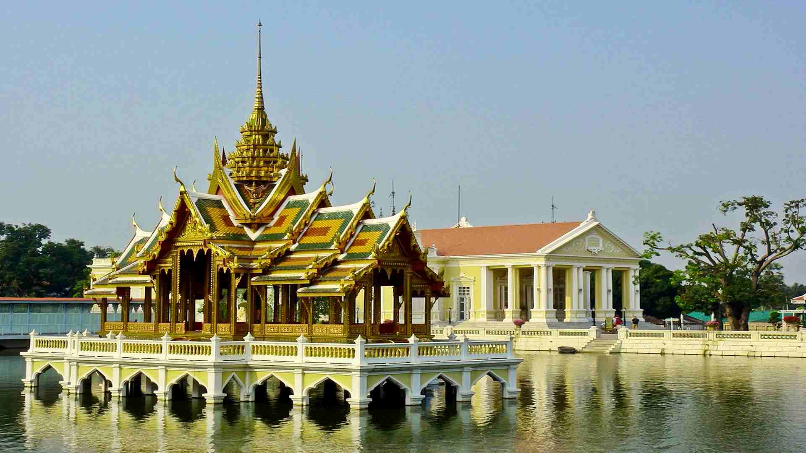
Le palais royal de Bang Pa-In en Thaïlande. Parmi ses édifices, aux multiples styles architecturaux, ne manquez pas le pavillon flottant. Magnifique.

Slide 25
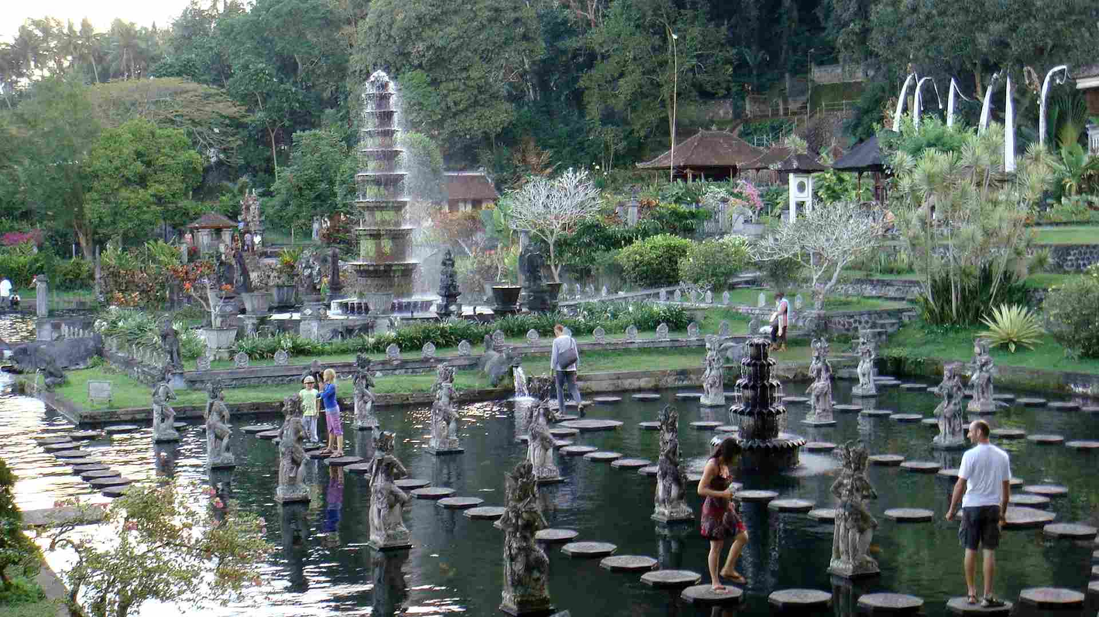
Le Water Palace de Tirtagangga à Balii
Ici l'eau est omniprésente.
On flâne entre les fontaines et on pose un pied sur le bassin principal, en sautant d'une dalle à une autre. Ces sources sacrées, plongées au coeur d'un végétation luxuriante

Slide 26
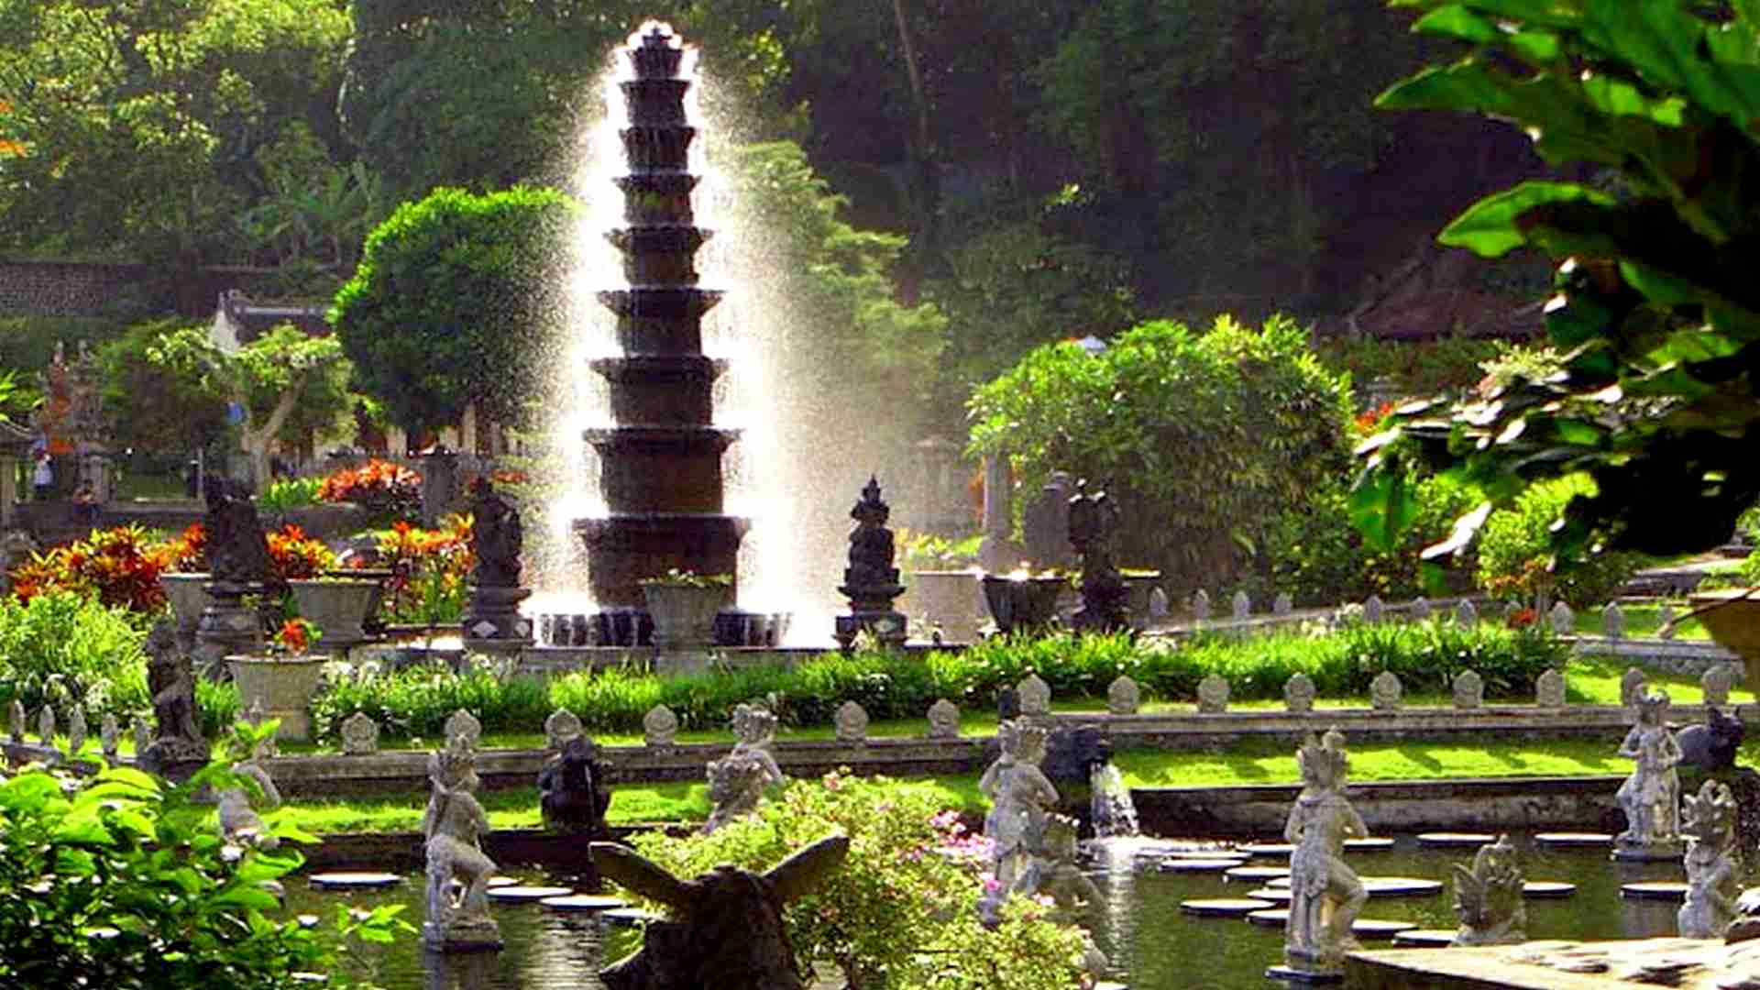
Le Water Palace de Tirtagganga, bâti par le raja de Karangasem en 1946, est un lieu féérique à Bali.

Slide 27
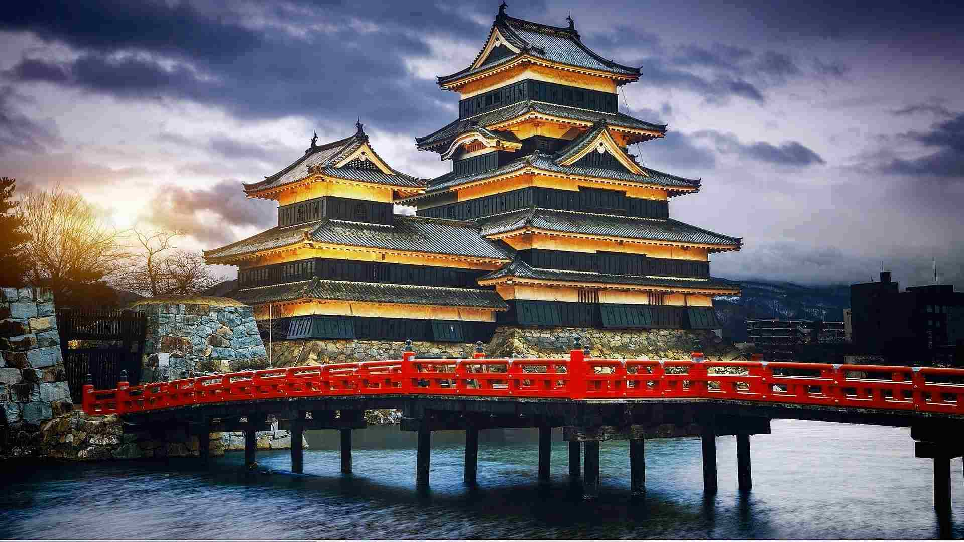
Le château de Matsumoto au Japon
Le château de Matsumoto porte le nom de la ville où il habite. Il est aussi connu comme le "corbeau" en raison de son extérieur noir, qui contraste avec son joli pont rouge

Slide 28
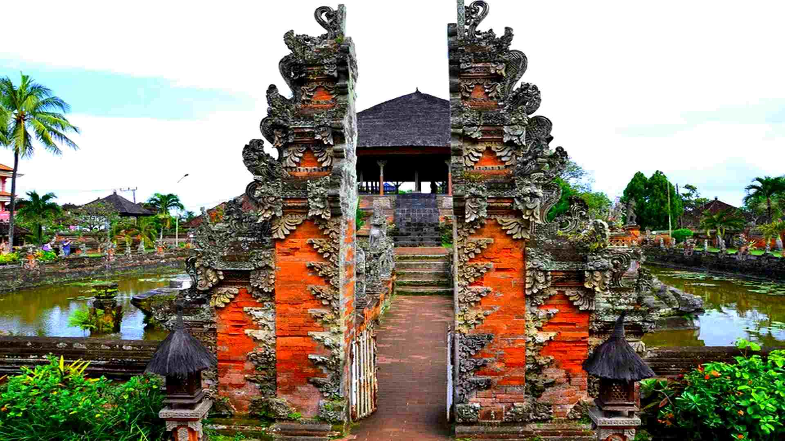
Le palais de justice de Klungkung
Les visiteurs apprécient l'ancien palais de justice de Klungkung, situé à l'est de Bali, pour son atmosphère paisible.

Slide 29
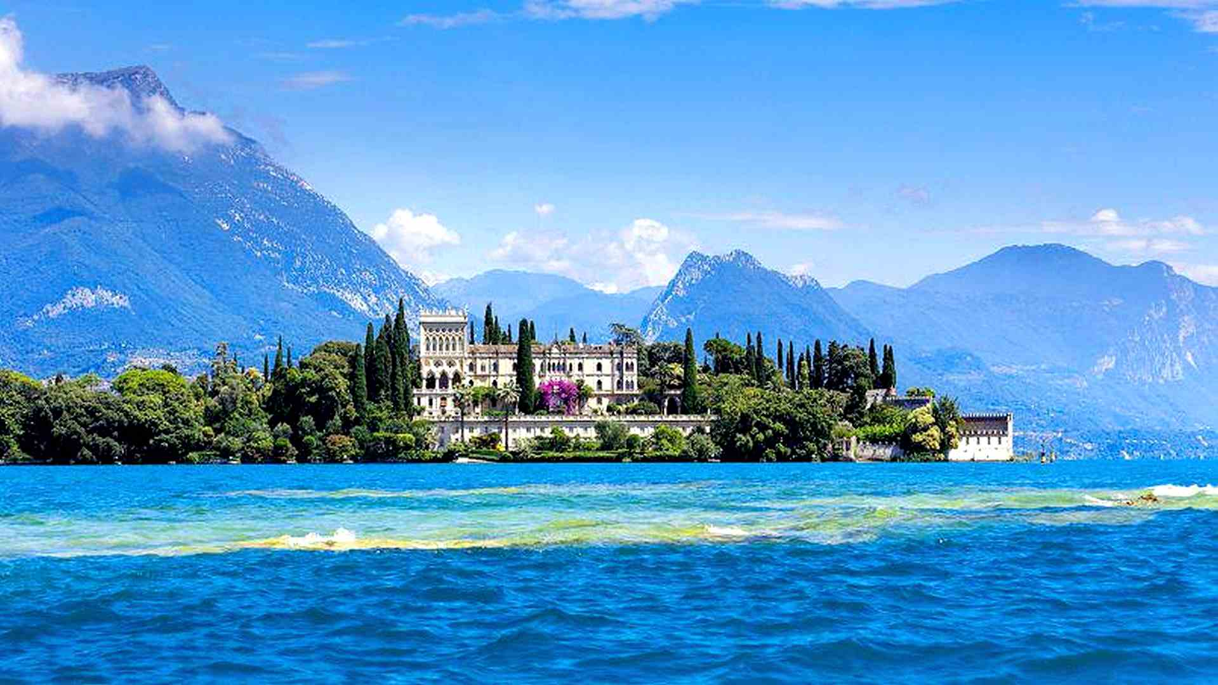
Le palais de l'île de Garde en Italie
L'île de Garde se laisse bercer par le plus grand lac d'Italie. Elle est habitée par un palais de style vénitien, une oeuvre de l'architecte Luigi Rovelli

Slide 30
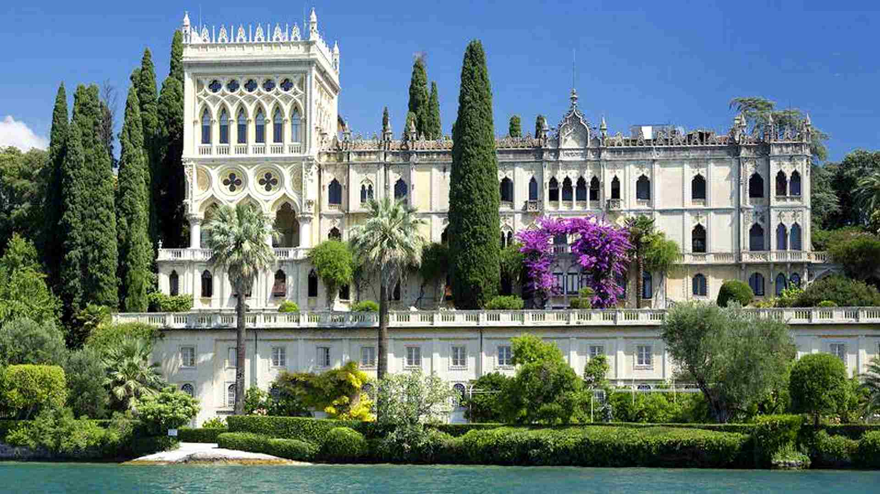
Datant du début du XXème siècle, mais aussi par de somptueux jardins. Vous pourrez découvrir cet endroit hors du temps lors d'une visite guidée.

Slide 31
Château sur l’eau de par le monde
Images et textes proviennent
du net.
Montage M.C
Maumau
caviola@videotron.ca
Musique: Titre. Now I know. James Last

Slide 32


Je fais partie des 200 créateurs de PPSMania, tous bénévoles.
Mes diaporamas sur
http://www.ppsmania.fr/author/maumau
Pour d'autres diaporamas cliquez
http://ppsmania.fr

